Slide 1



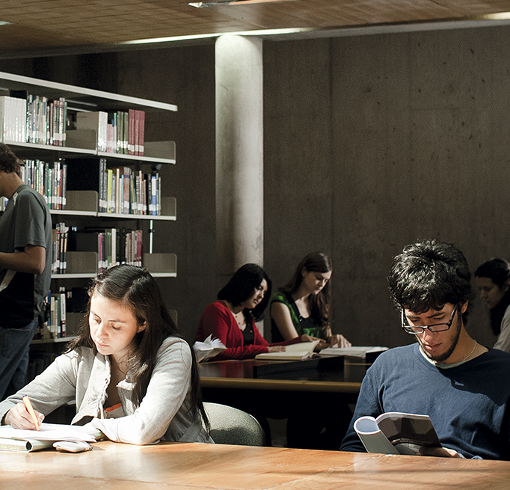
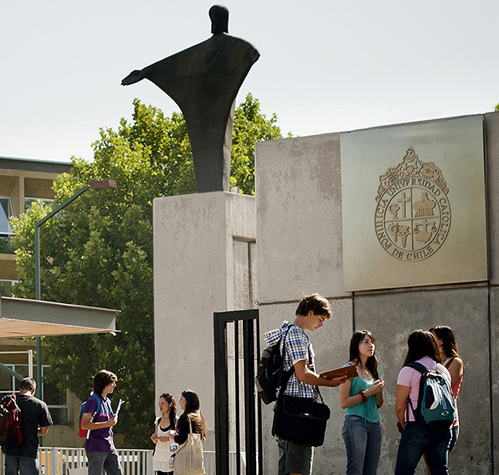
Encuesta Nacional Bicentenario
Universidad Católica - Adimark
2014

Slide 2
METODOLOGÍA
El cuestionario de esta encuesta fue elaborado por académicos del Centro de Políticas Públicas y del Instituto de Sociología de la Pontificia Universidad Católica de Chile, en conjunto con GfKAdimark.
Un completo informe de la metodología se adjunta como anexo.
Notes:
2

Slide 3
Resumen
Encuesta Nacional Bicentenario 2014
Objetivos y entidades participantes. El 11 de mayo de 2006, la Pontificia Universidad Católica de Chile y GfKAdimarkcelebraron un convenio de colaboración con el objetivo de aunar esfuerzos para producir estudios e investigación selectiva. Desde entonces, la Encuesta Nacional Bicentenario se ha realizado anualmente y sin interrupciones. El presente informe recoge los principales resultados del 2014.
Metodología. La Encuesta Nacional Bicentenario es un estudio de tipo cuantitativo probabilísticorealizado mediante entrevistas personales (cara a cara) en distintos hogares de nuestro país. El universo del estudio está constituido por hombres y mujeres de 18 años y más, de todos los niveles socioeconómicos. El trabajo de campo se realizó entre el 27 de junio al 31 de julio de 2014, y el resultado fue una muestra nacional de 2.012 personas. El margen de error es de +/- 2,2% con variable máxima y un nivel de confianza de 95%.
Ponderador. Para garantizar una representación exacta de la población se aplicó un ponderador probabilístico y se ponderó por edad, sexo y comunas en base a información del censo de 2002. (Para más detalle ver anexo)
Notes:
3

Slide 4
Ficha resumen
Encuesta Nacional Bicentenario 2014
TIPO DE ESTUDIO: Cuantitativo, mediante encuestas personales en hogares.
UNIVERSO DEL ESTUDIO: Toda la población de 18 años y más que habita en todas las comunas (censo 2002) del país. Sólo se omiten algunas zonas de muy difícil acceso y que representan menos del 1% de la población total.
DISEÑO MUESTRAL: Probabilístico estratificado, en cuatro etapas de selección aleatoria.
MARCO MUESTRAL: Está constituido por los antecedentes del Censo Poblacional
de 2002 (INE).
TAMAÑO DE LA MUESTRA: 2.012 personas efectivas. Margen de error a nivel
total: +/- 2,2%.
FECHA DE TERRENO: Entre el 27 de junio y el 31 de julio de 2014.
TASA DE RESPUESTA / RECHAZO / CONTACTO Y COOPERACIÓN:
Respuesta: 52%. Rechazo: 26%. Contacto: 83% y Cooperación: 63%.
PONDERACIÓN DE LA MUESTRA: Ponderación probabilística por edad,
sexo y comunas.
Notes:
4

Slide 5
Diseño muestral y procedimiento de contacto
Encuesta Nacional Bicentenario 2014
ESTRATIFICACIÓN:
La muestra se estratificó en 16 grupos (o estratos), según tamaño poblacional de las comunas y su ubicación geográfica.
Norte (I-IV y XV regiones), Centro (V, VI, VII regiones), RM y Sur (VIII a XI y XIV regiones)
A.- Comunas de más de 200.000 habitantes: 14 comunas, 26.8% de la población.
B.- Comunas de entre 100.000 y 200.000 habitantes: 24 comunas, 31.1% de la población.
C.- Comunas de entre 20.000 y 100.000 habitantes: 30 comunas, 29.9% de la población.
D.- Comunas de menos de 20.000 habitantes: 18 comunas, 12.2% de la población.
La muestra es proporcional al número habitantes, por tipo de comunas y área del país.
Notes:
5

Slide 6
  SOCIEDAD
  •Educación
Notes:
6

Slide 7
Para usted, ¿cuál es la motivación más importante para obtener un título universitario? ¿y cuál es la segunda motivación más importante?
BASE: Total muestra. Total 2 menciones.
Encuesta Nacional Bicentenario 2014
Obtener mayores ingresos
Tener un buen trabajo
Realizarse personalmente
Contribuir al desarrollo del país
* El porcentaje faltante corresponde a la suma de las respuestas “no sabe, no contesta”
Notes:
7

Slide 8
A su juicio, en general, ¿cómo considera la calidad de la educación en Chile?
BASE: Total muestra.
Encuesta Nacional Bicentenario 2014
% Muy buena + buena
% Regular
% Muy mala + mala
Preescolar (jardín infantil, prekinder y kinder)
56
Universitaria
48
Superior técnica y profesional (centro de formación técnica o instituto profesional)
46
Primaria (enseñanza básica)
33
Secundaria (enseñanza media)
26
* La diferencia para completar 100% en cada opción corresponde a la suma de las respuestas “no sabe, no contesta”
Notes:
8

Slide 9
Con respecto a la calidad de la educación, a su juicio considera que en los últimos 10 años ha mejorado, ha empeorado o sigue igual la calidad de la educación…
BASE: Total muestra.
Encuesta Nacional Bicentenario 2014
% Ha mejorado
% Sigue igual
% Ha empeorado
Preescolar (jardín infantil, prekinder y kinder)
50
Superior técnica y profesional (centro de formación técnica o instituto profesional)
39
Universitaria
36
Primaria (enseñanza básica)
27
Secundaria (enseñanza media)
23
* La diferencia para completar 100% en cada opción corresponde a la suma de las respuestas “no sabe, no contesta”
Notes:
9

Slide 10
Con respecto al acceso de la educación superior, a su juicio considera que en los últimos 10 años es más fácil, es igual
o es más difícil el acceso a la educación…
BASE: Total muestra.
Encuesta Nacional Bicentenario 2014
% Más fácil
% Igual
% Más difícil
Superior técnica y profesional (centro de formación técnica o instituto profesional)
61
Universitaria
58
* La diferencia para completar 100% en cada opción corresponde a la suma de las respuestas “no sabe, no contesta”
Notes:
10

Slide 11
A igual costo de matrícula y aproximadamente igual distancia, ¿usted preferiría para sus hijos una escuela o liceo municipal o un colegio particular subvencionado?
BASE: Total muestra.
Encuesta Nacional Bicentenario 2014
Ns/Nr
7%
Escuela o liceo municipal
24%
Escuela o colegio particular subvencionado
69%
% Escuela o colegio particular subvencionado
% Escuela o liceo municipal
73
78
80
73
69
68
71
71
67
73
67
58
63
24
24
24
27
29
30
31
28
17
16
13
20
18
Stgo.
Total
Hombres
Mujeres
25-34
45-54
Reg.
35-44
55 y más
Alto
Medio
18-24
Bajo
Notes:
11

Slide 12
A igual costo de matrícula y aproximadamente igual distancia, ¿usted preferiría para sus hijos un colegio religioso o un colegio no religioso?
BASE: Total muestra.
Encuesta Nacional Bicentenario 2014
Religioso
33%
No religioso
55%
Ns/Nr
12%
% No religioso
% Religioso
67
55
57
53
56
55
56
50
56
55
57
45
46
41
33
36
36
36
41
40
33
32
30
29
31
18
Cat.
Total
Hombres
Mujeres
25-34
45-54
Evang.
35-44
55 y más
Alto
Medio
18-24
Bajo
Notes:
12

Slide 13
Con respecto a las carácterísticas que pueden servir para poder identificar un buen colegio, ¿en cuál de los siguientes tipos de colegios cree que se dan mejor los siguientes elementos?
BASE: Total muestra.
Encuesta Nacional Bicentenario 2014
% Municipal
% Ambos por igual
% Particular subvencionado
% Ninguno
NS/NR
Diversidad económica y social de otros niños
23
47
4
22
4
Formación en valores y hábitos
6
36
50
6
2
4
20
2
Alto rendimiento escolar
71
3
Disciplina
32
3
4
59
2
1
Infraestructura y equipamiento
4
17
75
3
Notes:
13

Slide 14
Educación
Encuesta Nacional Bicentenario 2014
Los motivos instrumentales son los más poderosos a la hora de evaluar la importancia de un título universitario.
La calidad de la educación es mejor en los extremos, en la educación parvularia y universitaria, pero decae considerablemente cuando se trata de educación primaria y, sobre todo, secundaria. Sólo en la educación secundaria la gente no observa avances en la calidad; en las demás, la percepción es más bien optimista.
La educación universitaria tiende a ser bien evaluada en acceso y calidad.
La gente otorga una amplia ventaja a la educación particular subvencionada respecto de la educación municipal.
Notes:
14

